Slide 1
TRƯỜNG TIỂU HỌC HOÀNG QUẾ
Hoạt động trải nghiệm
HĐGDTCĐ: PHẤN ĐẤU TRỞ THÀNH ĐỘI VIÊN
Giáo viên: Phạm Thị Hường
Lớp: 3A

Slide 3
1. Tìm hiểu về đội thiếu niên tiền phong Hồ Chí Minh.

Slide 5
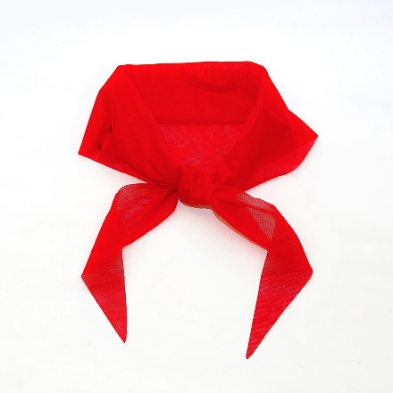
PHẤN ĐẤU TRỞ THÀNH ĐỘI VIÊN
* Biểu tượng của Đội Thiếu niên Tiền phong Hồ Chí Minh

Slide 8
Khăn quàng đỏ là một phần cờ Tổ quốc, màu đỏ tượng trưng cho lý tưởng cách mạng, là biểu tượng cho Đội Thiếu niên Tiền phong Hồ Chí Minh. Khăn có hình tam giác, màu đỏ như một góc lá quốc kỳ, nhuốm máu bao anh hùng liệt sĩ đã hy sinh trong sự nghiệp cách mạng của dân tộc.
Khi một bạn học sinh đeo trên cổ mình chiếc khăn quàng đỏ thì chúng ta có thể biết được bạn ấy đã được gia nhập vào Đội.
Đội viên đeo khăn quàng đỏ để thể hiện niềm tự hào về Tổ quốc, về Đảng Cộng sản Việt Nam, về Bác Hồ vĩ đại, về nhân dân Việt Nam anh hùng và nguyện phấn đấu để trở thành đoàn viên Đoàn Thanh niên Cộng sản Hồ Chí Minh.

Slide 9
Biểu tượng búp măng non: Búp măng non tượng trưng cho lứa tuổi lứa tuổi thiếu niên là thế hệ tương lai của dân tộc Việt Nam anh hùng. Băng chữ “SẴN SÀNG” là khẩu hiệu hành động của Đội Thiếu niên Tiền phong Hồ Chí Minh
Hình ảnh búp măng là biểu tượng của sự tươi trẻ, sự kế thừa, nối tiếp và phát huy truyền thống, lịch sử hào hùng của dân tộc.
Đeo huy hiệu Đội là nhắc nhở đội viên học tập và rèn luyện để sẵn sàng kế thừa sự nghiệp cách mạng vinh quang của Đảng, của Bác Hồ và của dân tộc.

Slide 10
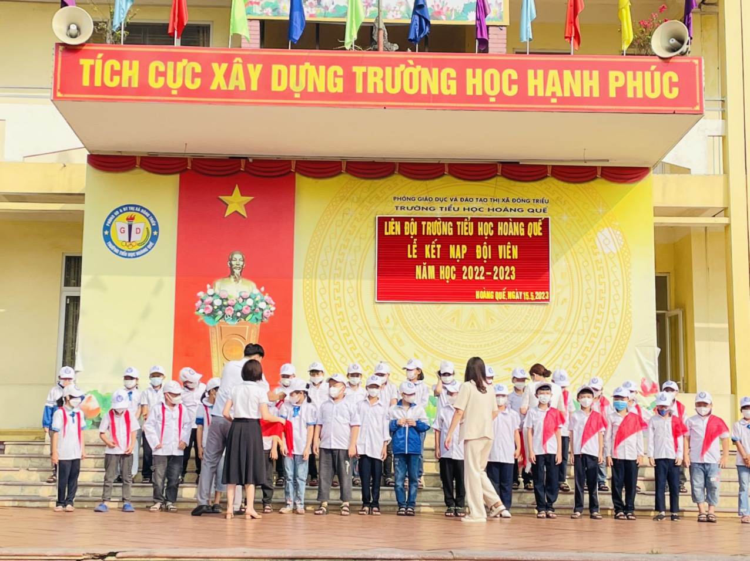

Slide 11
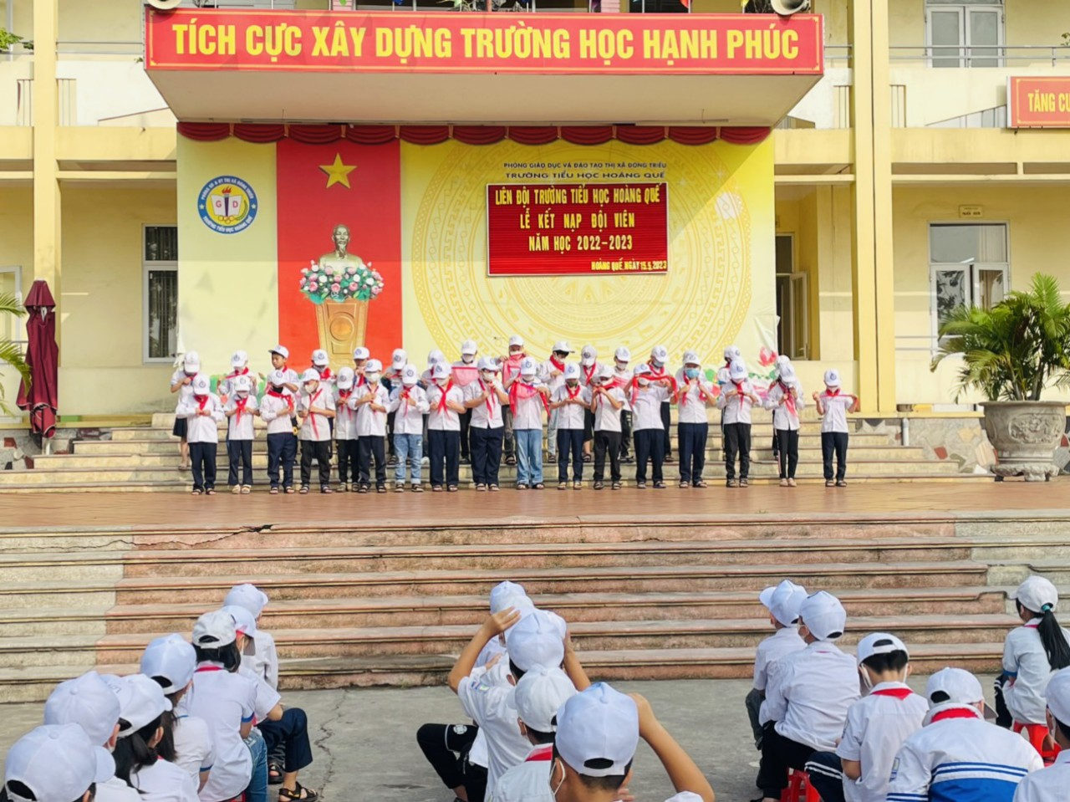

Slide 12
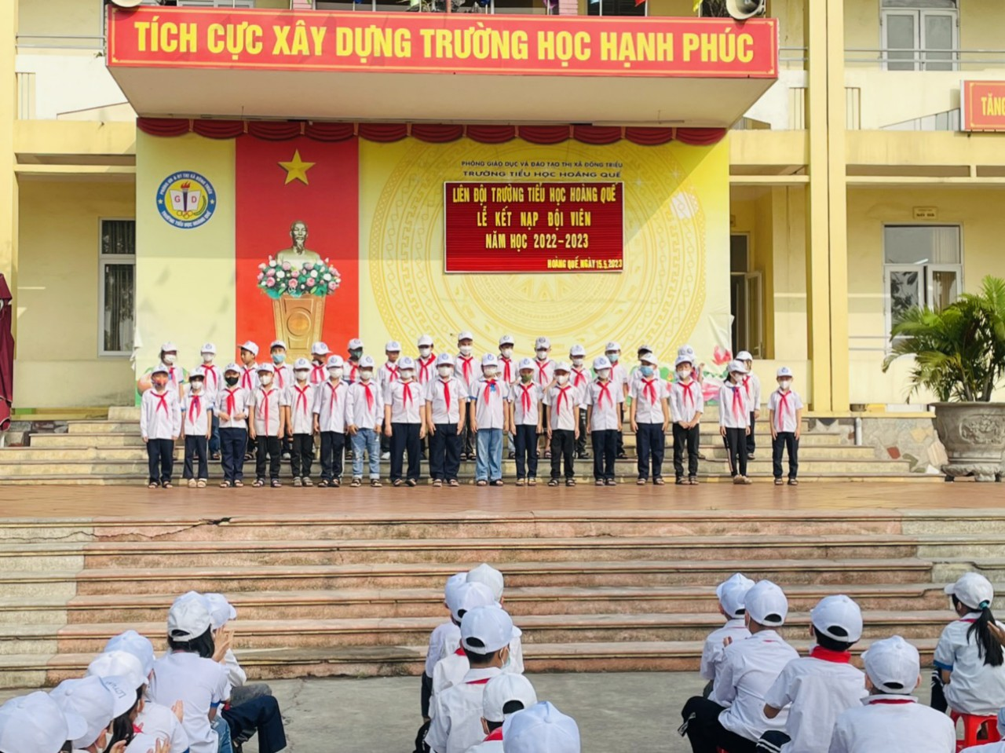

Slide 13
LUYỆN TẬP
Xây dựng kế hoạch phấn đấu trở thành đội viên
Để trở thành đội viên, em cần rèn luyện những phẩm chất, đức tính gì?

Slide 14
THẢO LUẬN NHÓM
* Mỗi nhóm thảo luận để đưa ra các việc cụ thể cần làm hàng ngày và viết lên tờ giấy chung.
* Các nhóm chia sẻ kế hoạch rèn luyện mà nhóm mình đã thống nhất.

Slide 15
Những việc cần làm để phấn đấu trở thành đội viên
Chăm học, ham hiểu biết: Chuẩn bị đầy đủ sách vở, làm bài tập chăm chỉ, đọc thêm sách.
Đoàn kết với bạn: Tham gia hoạt động cùng nhóm, tổ. Luôn sẵn sàng giúp đỡ bạn, vui vẻ, hòa nhã với bạn.
Giữ gìn vệ sinh sạch sẽ: Rửa tay trước khi ăn; thường xuyên rửa tay, sát khuẩn; tắm rửa hàng ngày vào lúc 5 giờ chiều; cắt móng chân, móng tay sạch sẽ.
Bảo vệ sức khỏe: Tập thể dục hàng ngày, ăn đủ rau, quả, uống đủ nước.
Chăm chỉ lao động: Tham gia các buổi lao động ở trường và khu phố, nhận làm việc nhà, lau bàn, gấp quần áo.

Slide 16
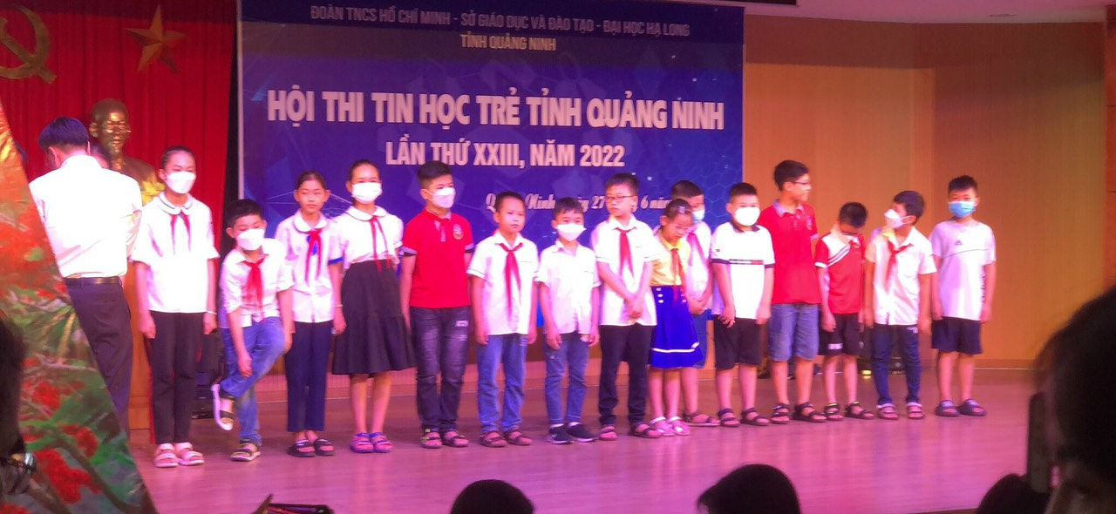

Slide 17
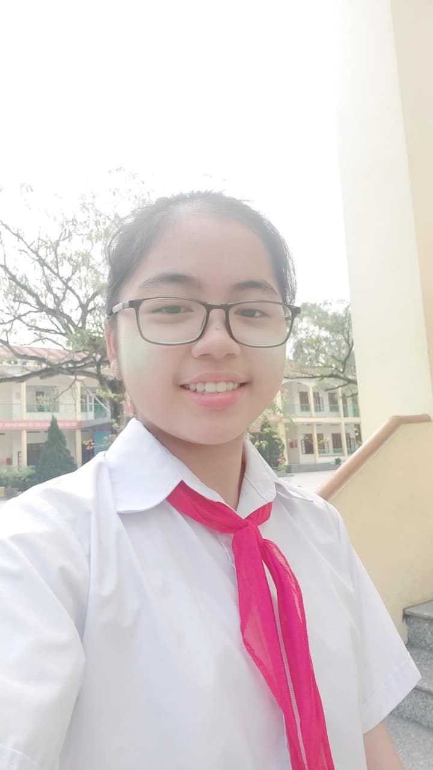
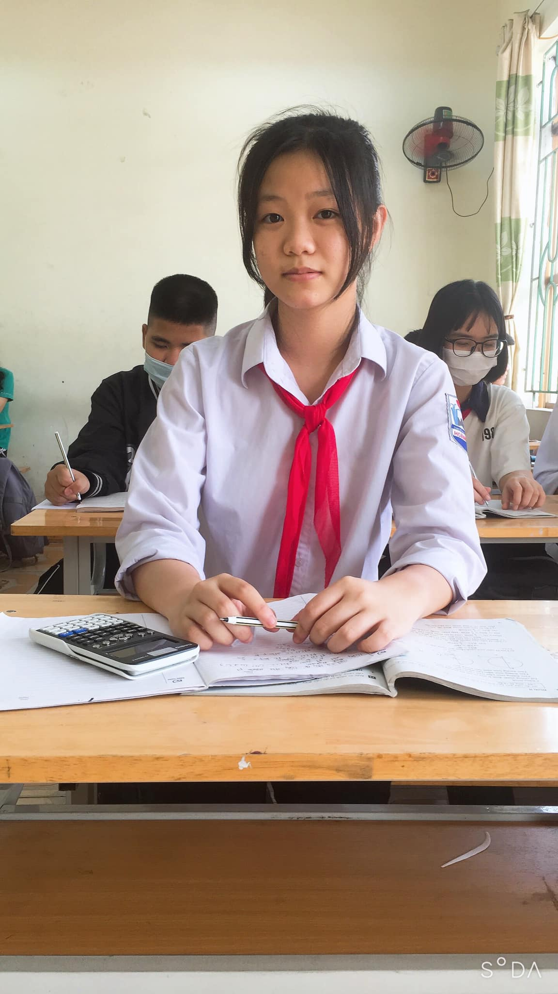
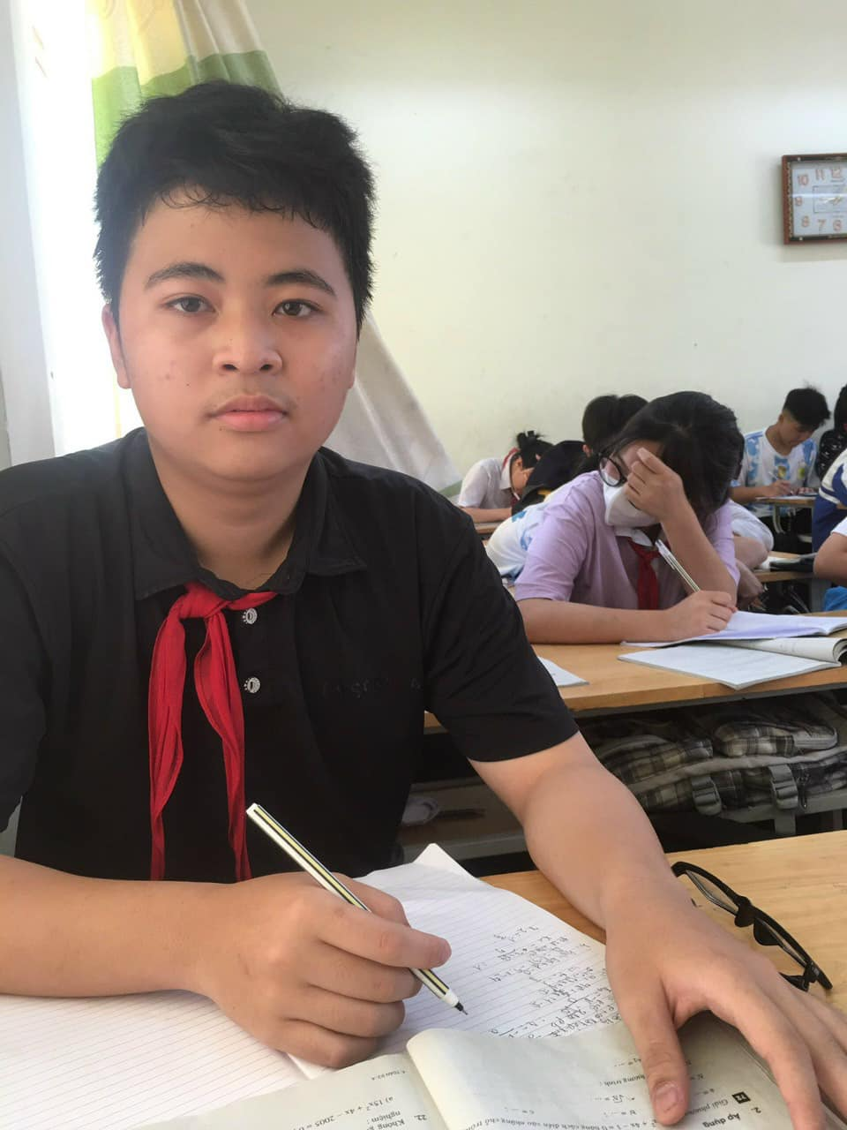
Phạm Thị Thuý Hằng lớp 8C
Nguyễn Thị Hải Ninh lớp 9B
Nguyễn Đức Thịnh lớp 9B

Slide 18
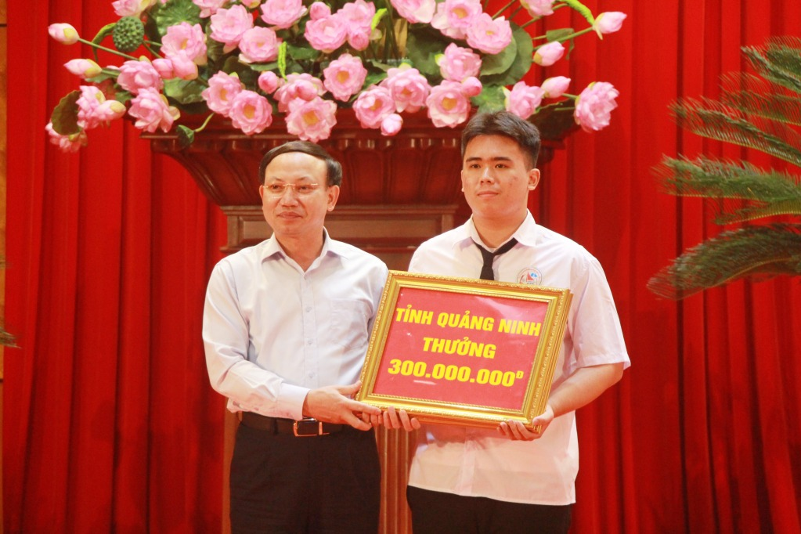
Vũ Huy Hoàng- Trương ĐH Công nghệ- Đại học Quốc Gia HN

Slide 19
Muốn trở thành đội viên, mỗi học sinh đều phải cố gắng thực hiện những công việc mình tự đặt ra trong bản kế hoạch

Slide 20
Hoạt động vận dụng
Em hoàn thiện kế hoạch rèn luyện, phấn đấu trở thành đội viên
Gợi ý:
- Tập thể dục buổi sáng để nâng cao sức khỏe: Lúc 6 giờ sáng.
- Thực hiện thời gian biểu để đi ngủ đúng giờ .
- Giữ gìn vệ sinh cá nhân sạch sẽ: Tắm hằng ngày lúc 5 giờ chiều, tự chải đầu - buộc tóc gọn gàng, chuẩn bị trang phục

Slide 21
Hẹn gặp lại các em!

